Slide 1
4.10连续时间线性时不变系统结构分解
按能控性的系统结构分解的说明
汤能 20201100400 控制科学与工程 电力学院

Slide 2
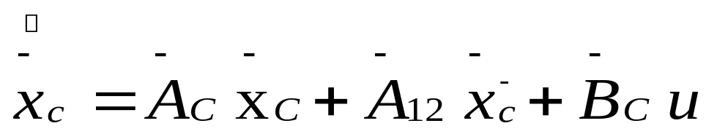
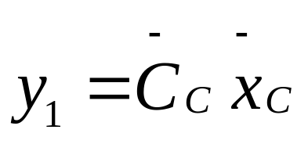
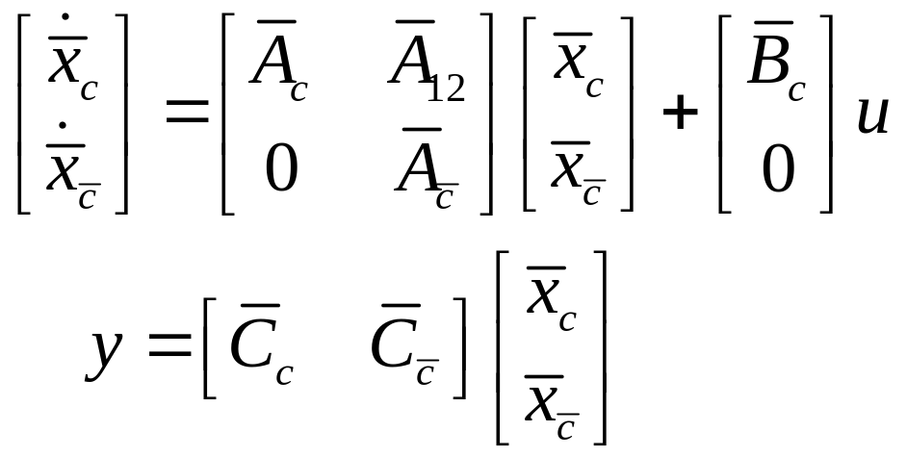
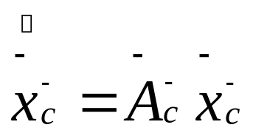
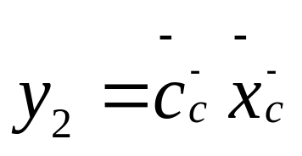
下面，对系统按能控性的结构分解进而做出如下一些说明。
（1）能控部分和不能控部分
对连续时间线性时不变系统,按能控性的结构分解式(4.307)表明，一个不完全能控系统可以显式地区分为能控部分和不能控部分。 能控部分为k维子系统:
结构分解式(4.307)
(4.314)
不能控部分为n-k维子系统：
(4.315)

Slide 3
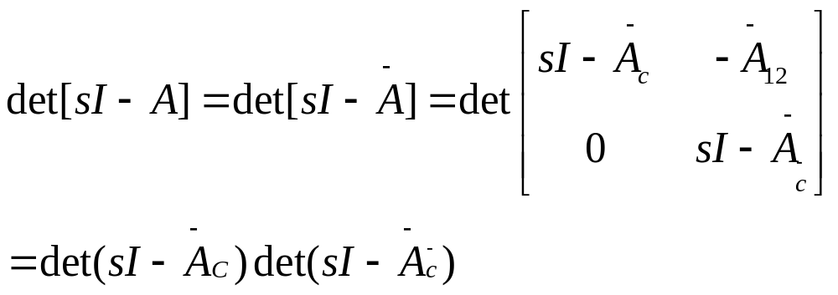

（2）能控振型和不能控振型
对连续时间线性时不变系统,按能控性的结构分解式(4.307)表明
这就表明，不完全能控系统的特征值可以分离地分为两个部分,
特征值为能控振型, 特征值为不能控振型。输人u的作用，
只能改变能控振型位置,不能改变不能控振型位置。这一事实
对系统分析和综合具有重要意义。

Slide 4
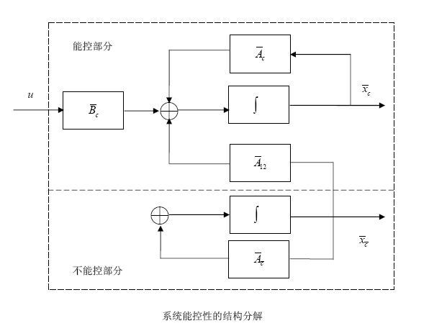
(3)系统按能控性的结构分解方块图
对连续时间线性时不变系统，基于按能控性的结构分解式(4.307)，可以导出图4.6所示的不完全能控系统结构分解方块图。由方块图可以直观看出,不能控部分既不受输人u的直接影响，也不通过能控状态x。受输人u的间接影响，属于系统“黑箱”内部不能由外部作用影响的部分。

Slide 5
(4)结构分解形式惟一性 和结果不惟一性
对连续时间线性时不变系统，由按能控性的结构分解式(4.307)推证过程可以看出，结构分解形式只依赖于变换矩阵的选择原则,不依赖于变换矩阵的具体结果，这就决定形式必为惟一。而结构分解结果,将随线性无关列向量组 和 的选取不同而不同,从而决定结果为不惟一。
(5)基于结构分解式的能控性判据
对连续时间线性时不变系统，按能控性的结构分解式(4.307),有时也可用于判别系统的能控性。系统为完全能控，当且仅当其状态空间描述不能通过线性非奇异变换化为(4.307)形式。特别是对高维系统，由于这种判据可在计算机上采用行和列初等变换来进行，不失为一种可以采用的方法。

Slide 6


